Slide 2
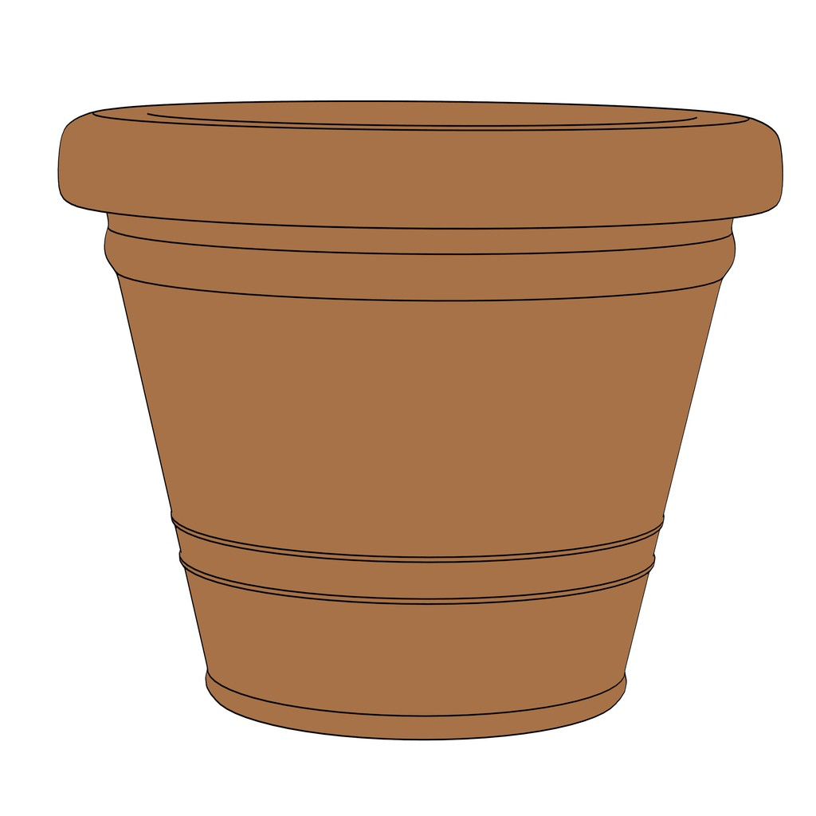
2
1
3
4
5

Slide 5
？

